Slide 1

Зимний
Калейдоскоп

Slide 2
1 этап
Представление команд
НАЗВАНИЕ
ДЕВИЗ

Slide 3
2 этап
КОНКУРС
ШКОЛЬНЫХ
КОМАНД

Slide 4

1 конкурс
Танграм

Slide 5

2 конкурс составь слова
АРИФМЕТИКА

Slide 6

3 конкурс
Математическое лото

Slide 7

3 этап
МАТЕМАТИЧЕСКИЙ
КАЛЕЙДОСКОП

Slide 8

1 конкурс
ВЫБЕРИ ВЕРНЫЙ ОТВЕТ

Slide 9
2 конкурс
Заполни пропуски
ФОРМУЛЫ СОКРАЩЕННОГО УМНОЖЕНИЯ

Slide 10

1 | …² – b² = (a - … )( a + …)
2 | ( a + …)² = …² + 2 …b + b²
3 | ( a + …)² = a² + … a + 16
4 | ( x - …)² = x² – 20x+ …²
5 | ( 5 + …)² = …² + … + 81
6 | …³ + 8 = ( … + 2)( a - + 4)
7 | ( … - 3)( … + 3) = a² - …
8 | 61² = 3600 + … + 1

Slide 11
3 конкурс
ТРЕУГОЛЬНИКИ

Slide 12
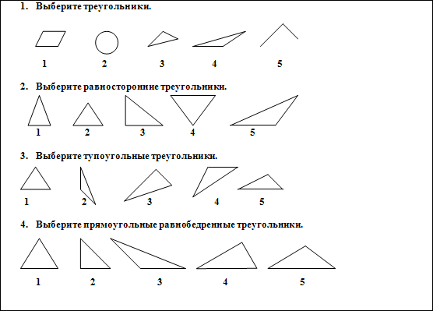

Slide 13
4 конкурс
Узнай учёного
НАЙДИ СООТВЕТСТВИЕ МЕЖДУ
ПОРТРЕТОМ И ИМЕНЕМ

Slide 14
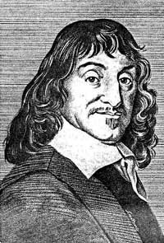
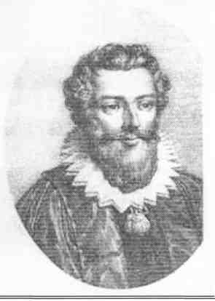
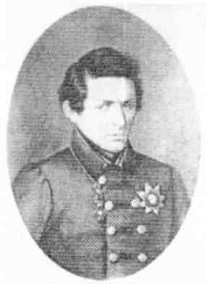
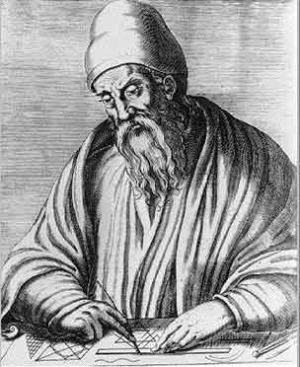
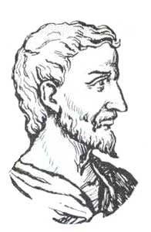
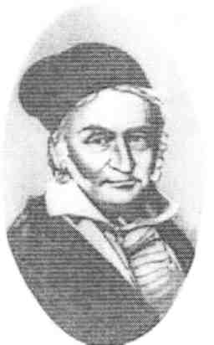
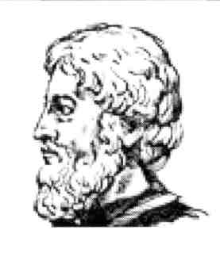
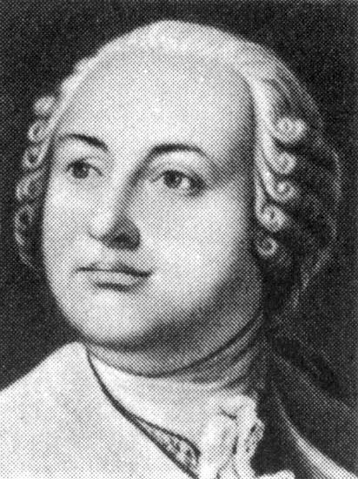
Фалес, Виет, Ломоносов, Декарт, Лобачевский, Гаусс, Пифагор, Евклид

Slide 15
Рене
Декарт
Франсуа
Виет
Николай
Иванович
Лобачевский
Евклид
Пифагор
Михаил
Васильевич
Ломоносов
Карл
Фридрих
Гаусс
Фалес

Slide 16

4 этап
Конкурс капитанов
ГОНКА ЗА ЛИДЕРОМ

Slide 17

Подведение итогов

